Slide 1


Slide 2





1 ВОПРОС/ÎNTREBARE
Из-за необычных условий работы врачи настоятельно
рекомендуют космонавтам во время полёта заниматься…
Datorită condițiilor de muncă neobișnuite, medicii recomandă
astronauților să…
1. Иглоукалыванием / participe la sesiuni de acupunctură
2. Спортом / se ocupe cu sportul
3. Пением / cânte
4. Чтением / citească
1 БАЛЛ/PUNCT

Slide 3
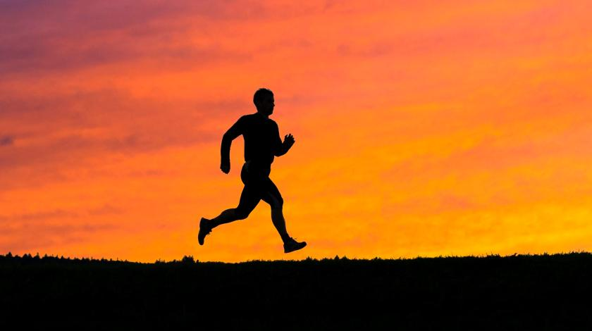

1 ОТВЕТ/RĂSPUNS
2. Спортом /
se ocupe cu sportul
1 БАЛЛ/PUNCT

Slide 4
2 ВОПРОС/ÎNTREBARE
Выдающийся хирург Николай Пирогов называл АЛЬФУ будущим
медицины. Вакцинация – один из самых эффективных методов
АЛЬФЫ. Назовите АЛЬФУ.
Renumitul chirurg Pirogov afirma că EA este viitorul medicinei. Vaccinarea
este una din cele mai eficiente metode ale Ei. Despre ce este vorba?
1. Диагностика / Diagnostica
2. Самолечение / Automedicația
3. Профилактика / Profilaxia
4. Страховка / Asigurarea
1 БАЛЛ/PUNCT

Slide 5

2 ОТВЕТ/RĂSPUNS
3. Профилактика / Profilaxia
1 БАЛЛ/PUNCT

Slide 6
3 ВОПРОС/ÎNTREBARE
Плакат, призывающий расстаться с алкоголем в пользу физических
упражнений, советует заменить в некоем слове…
Băiatul de pe un poster social ne îndeamnă să excludem consumul de
alcool și să trecem la exerciții fizice. Pentru a fi mai convingător, el
înlocuiește într-un cuvânt…
1. букву «и» на «о» / litera ”i” cu litera ”o”
2. букву «м» на «н» / litera ”m” cu litera ”n”
3. букву «а» на «е» / litera ”a” cu litera ”e”
4. букву «з» на «ж» / litera ”z” cu litera ”j”
1 БАЛЛ/PUNCT

Slide 7
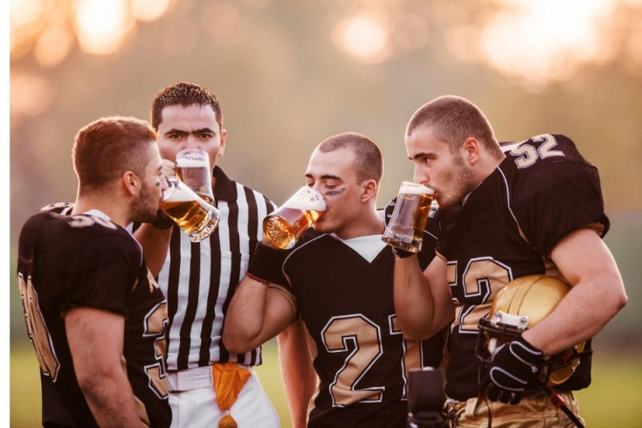
3 ОТВЕТ/RĂSPUNS
1. букву «и» на «о» /
litera ”i” cu litera ”o”
1 БАЛЛ/PUNCT

Slide 8
4 ВОПРОС/ÎNTREBARE
Прибор был запатентован ещё в 1860 году. Изобретатель назвал его
«подметателем ковров». Позже журнал «Electrician» назвал его новым
стандартом здоровья. О чём речь?
Aparatul a fost patentat încă în anul 1860 și inventatorul l-a numit ”măturător de
covoare”. Mai târziu, revista ”Electrician” îl descria drept un nou standard al
sănătății. Despre ce aparat este vorba?
1. Утюг / Fierul de călcat
2. Микроволновая печь / Cuptorul cu microunde
3. Миксер / Mixerul
4. Пылесос / Aspiratorul
1 БАЛЛ/PUNCT

Slide 9
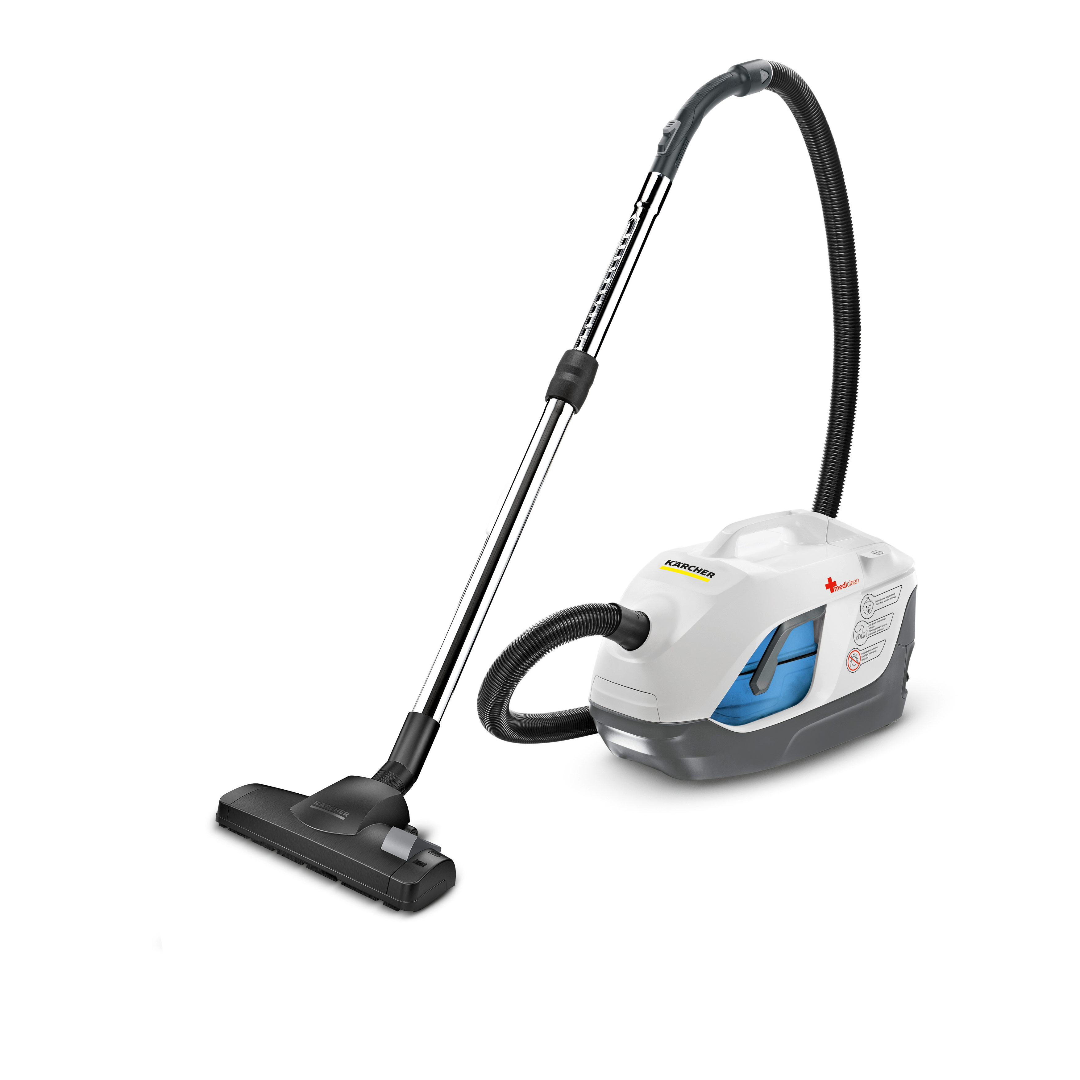
4 ОТВЕТ/RĂSPUNS
4. Пылесос / Aspiratorul
1 БАЛЛ/PUNCT

Slide 10
5 ВОПРОС/ÎNTREBARE
Первого июня отмечают День защиты детей, День родителей
и Всемирный день… чего?
Pe 1 iunie se sărbătorește Ziua Internațională a protecției
copilului, Ziua Părinților și Ziua Mondială a…
1. Винограда / viței-de-vie
2. Яблок / mărului
3. Молока / laptelui
4. Конфет / bomboanelor
1 БАЛЛ/PUNCT

Slide 11
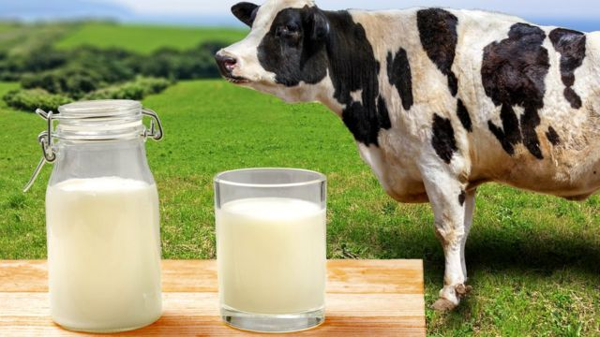
5 ОТВЕТ/RĂSPUNS
3. Молока /
laptelui
1 БАЛЛ/PUNCT

Slide 12
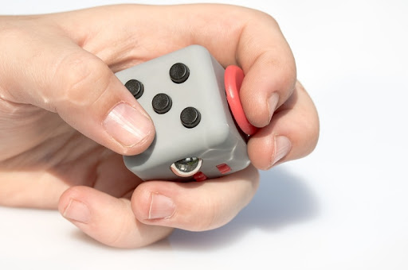
6 ВОПРОС/ÎNTREBARE
На каждой стороне кубика находятся интерактивные
элементы: включатель-выключатель, шестерёнки,
нажимающаяся кнопка и т.д. Кубик решает проблему того,
что ВОЗ назвала «эпидемией XXI века». О чём речь?
Pe fiecare față a cubului sunt amplasate elemente interactive:
un întrerupător, o roată dințată, un buton și altele. Cubul ajută
la eliminarea unei probleme, pe care Organizația Mondială a
Sănătății a numit-o ”epidemia secolului XXI”. Despre ce problemă e vorba?
1. Прыщи / Acnee
2. Буллинг / Bullying
3. Эйджизм (дискриминация по возрастному признаку) / Ageism (discriminarea pe bază de vârstă)
4. Стресс / Stresul
1 БАЛЛ/PUNCT

Slide 13

6 ОТВЕТ/RĂSPUNS
4. Стресс / Stresul
1 БАЛЛ/PUNCT

Slide 14
7 ВОПРОС/ÎNTREBARE
Внимание! В этом вопросе может быть больше правильных вариантов
ответа, или не быть их вовсе. Если вариантов больше одного, выберите все
правильные.
Atenție! Această întrebare poate avea mai multe opțiuni de răspuns corecte, sau nici
una. Dacă există mai multe - selectați-le pe toate corecte.
ВОЗ рекомендует при чихании прикрываться … Чем?
Organizația Mondială a Sănătății recomandă în timpul strănutului să ne
acoperim cu…
1. Платком /o batistă
2. Ладонью / palma
3. Локтем / cotul
4. Не использовать ничего / nimic
1 БАЛЛ/PUNCT

Slide 15
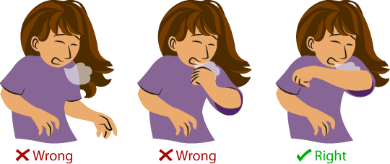
7 ОТВЕТ/RĂSPUNS
1. Платком /o batistă
3. Локтем / cotul
1 БАЛЛ/PUNCT

Slide 16

BRAVO !

